Slide 1
«Сторінки історії мого села»
Підпроект Ліги старшокласників
«Пишаємось тобою, рідний краю!»
Кобринівського навчально-виховного комплексу
«Дошкільний навчальний заклад - загальноосвітня школа I-IIІ ступенів»
Тальнівської районної ради
Черкаської області

Slide 2
Історичні відомості походження назви села Кобринове
В назві села Кобринового звучить ім’я його першого поселенця. Таким першим поселенцем був російський козак, який у 1711 році, повертаючись під час походу російської армії із Молдавії, поселився на території теперішнього села Кобринове.
Цим першим поселенцем був козак Кубрин. Від прізвища першого поселенця козака Кубріна і походить назва села Кобринове.
Про те, що дана місцевість була заселена ще в період раннього трипілля, а згодом і епоху бронзи, свідчать кургани, яких в Кобриновому та поблизу Гуляйки нараховується кілька десятків

Slide 3
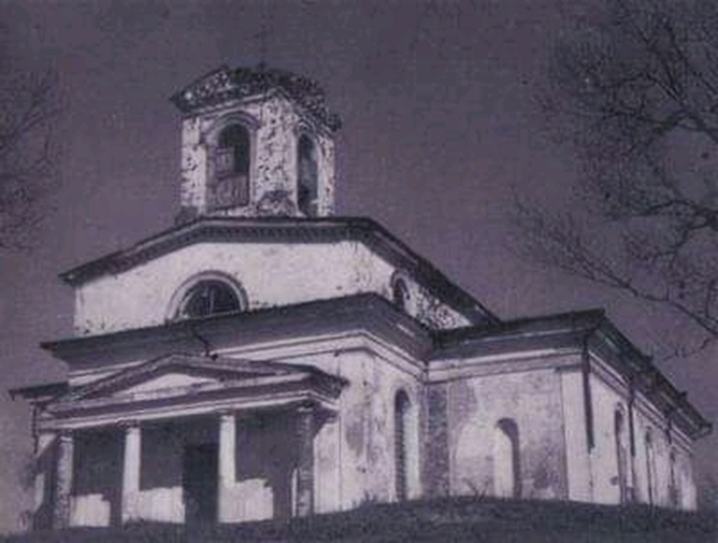
Церква збудована 1857 року.
Ця споруда зведена у 1857 р. на кошти графині Потоцької. Будівля зводилась спочатку, як трьох святих Олександра, Івана і Павла. Одним із перших священників став батько відомого історика Дмитра Мойсейовича Петрушевського. Академік Петрушевський—уродженець Кобринового, професор Варшавського, Петербурзького та Московського університетів. Зверніть увагу на унікальне фото початку п'ятдесятих років.
На ньому зображено церкву
в її цілому вигляді.Хоча під час
війни було пошкоджено
снарядом верхню частину.

Slide 4
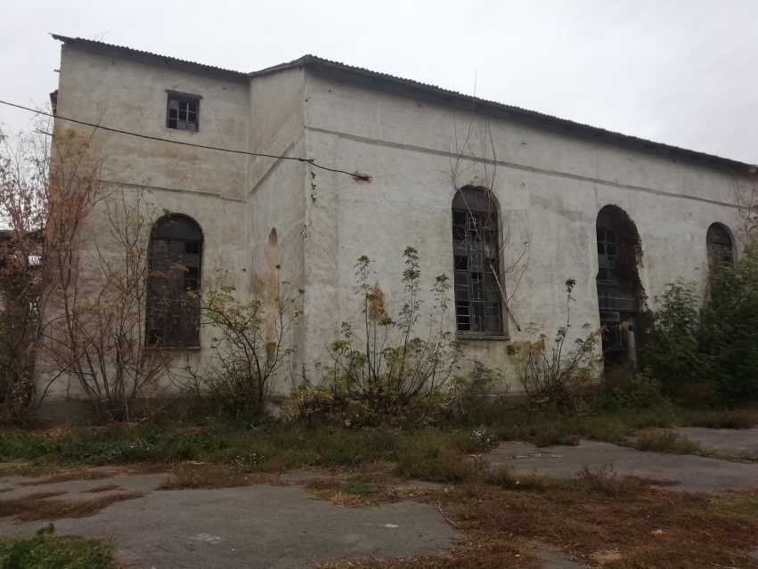
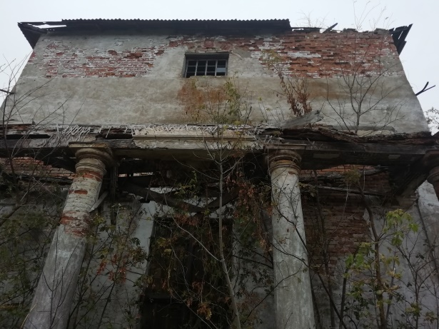
На початку шістдесятих церква була перероблена під млин. Своє первинне значення церква втратила з двох причин. Перша причина. Церква будувалась, як греко-католицька, але більшість населення була православною, тому не було підтримки населення. Друга причина—встановлення Радянської влади. Політика більшовиків не заохочувала релігію. Вони намагалися знайти всьому практичне призначення. Тому з церкви спочатку зробили зерносклад, а згодом і млин. На даний час вже і млин не працює, заклад пустує.

Slide 5
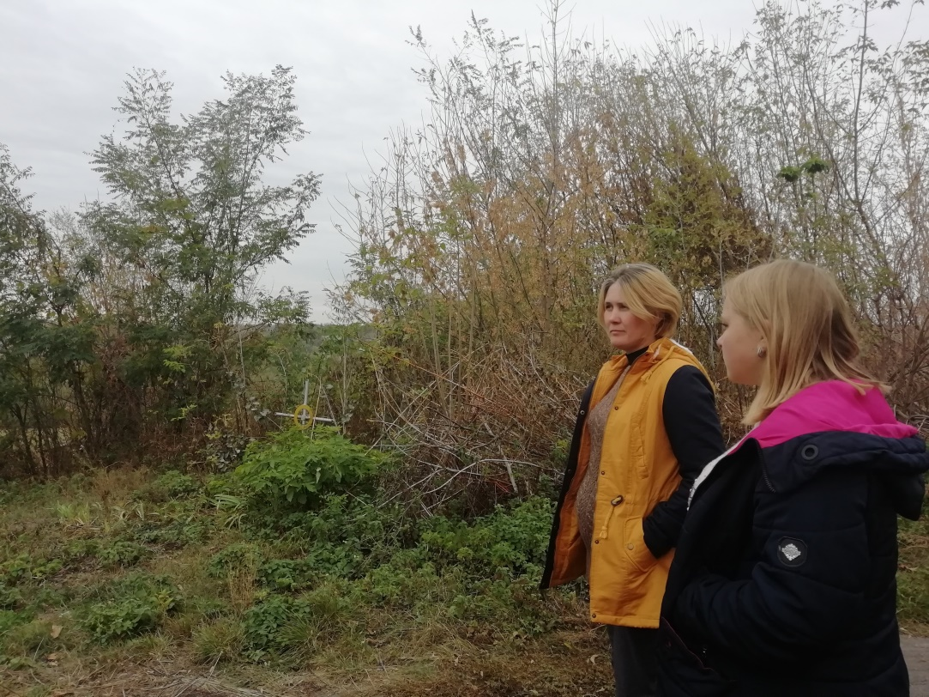
Біля церкви є могила, в якій нібито похований останній дяк(охоронець) церкви, -розповідає дітям бібліотекар Лариса Іванівна

Slide 6
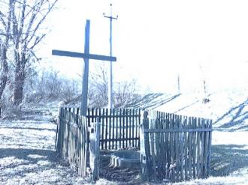
«Попова криниця»
Ця криниця побудована в той же час, що і церква. Недалеко від церкви жив священник і біля його дому люди викопали криницю. А в зв'язку з тим, що у розмовній мові батюшку ще називали попом, то з'явилася і назва—Попова криниця. Щороку на Водохрещу вода у криниці освячувалася, в неї опускався срібний хрест. А, як відомо, срібло очищає воду і вона робиться цілющою. І в наш час вода в цій криниці вважається найкращою на селі. В часи війни фашисти накидали в криницю снарядів і очистити її було небезпечно. Криниця стала занедбаною. Але в 1997 р. громада села відновила цямрину, поставила огорожу і хрест біля неї. В давні часи викопати криницю було дуже важко. Тому Попова криниця була одна на кілька вулиць. Своє призначення вона втратила з розвитком техніки. Криниці почали копати за допомогою машин. Якщо колись Попова криниця в цій частині села була єдиним джерелом, то тепер криниці є майже у кожному дворі. На території села на даний момент налічується 141 криниця.

Slide 7
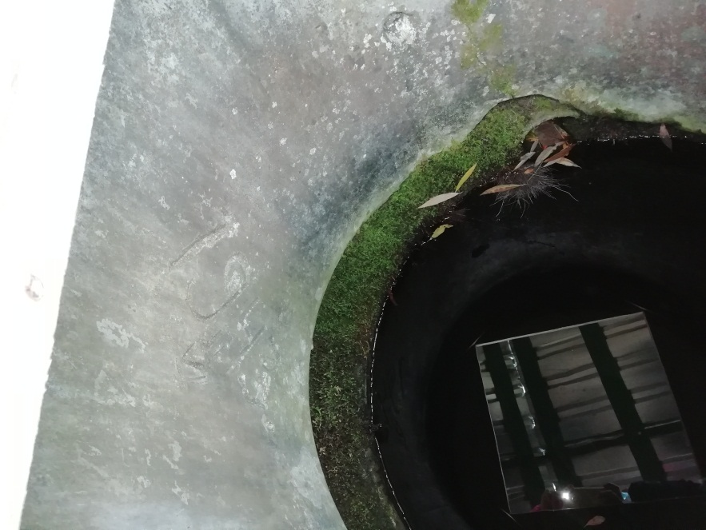
Воду з кринички п’ють і сьогодні, вона й далі вважається одна з найкращих у цій місцевості.
Доречі, якщо уважно подивитися на кільце в криничці бачимо дату 1943 рік, це час коли його було встановлено.

Slide 8
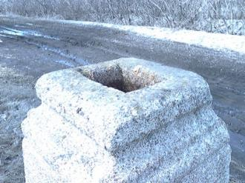
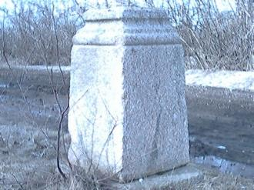
Залишки кам’яного хреста
Ось як розповідає про цю споруду жителька села Капелюшна Галина Архипівна: „У 1915 р. вдови солдатів, які не повернулись із фронтів Першої світової війни, встановили цей знак, як пам'ять про загиблих.. Раніше такі хрести ставили при в'їздах в населені пункти. Тобто цей знак поставлено з боку великого чумацького шляху, який проходив повз село з півдня на північ. Після революції релігія стала забороненою і, очевидно, якісь атеїсти зруйнували хрест. Це одна з причин його занепаду. Інша причина полягає в тому, що після зникнення чумацького шляху за хрестом ніхто не доглядав.

Slide 9
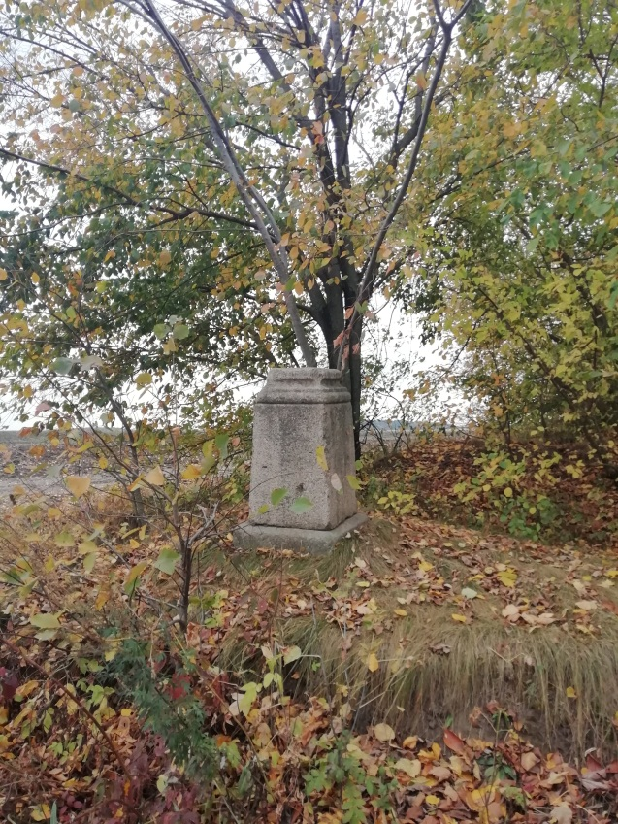
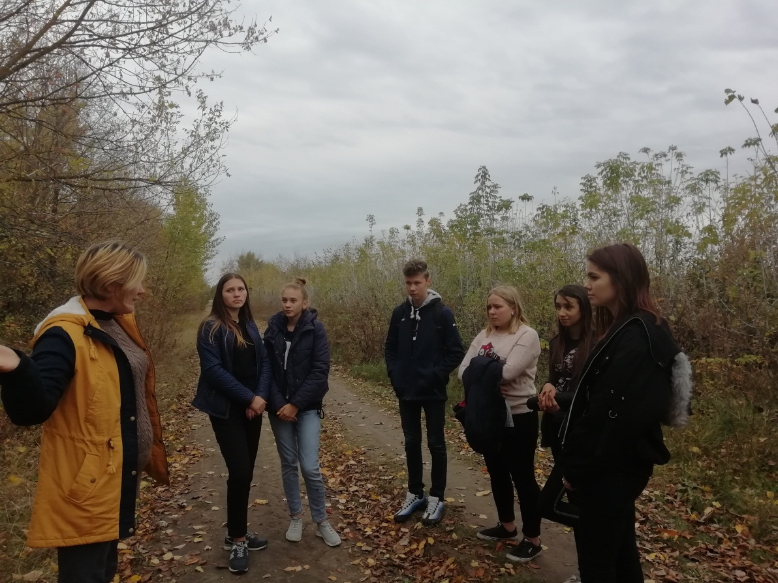
Перед нами—залишки кам'яного стовпа, який у повну величину мав вигляд хреста.

Slide 10
Дякую за увагу
Проект підготували учні 10 класу.
Керівник проекту заступник з виховної роботи Мантула Ю.В.
Також участь брали: сільський бібліотекар Погоріла Л.І. та вчитель історії Любіченко Л.В.
Використанні джерела:
Тальнівський край.Літературно-публіцистичне видання.Черкаси 2008
Історичний нарис сіл Кобринове та Гуляйка підготовлено вчителем історії Пархоменком П.В. 1975 р.
Інтернет джерела.

